Slide 1

User Experience mit Fragebögen messen
Martin Schrepp

Slide 2
Inhalt
User Experience messen
Was versteht man eigentlich unter User Experience?
Warum will man User Experience messen und welche Methode sollte man anwenden?
UX Fragebögen
Struktur
Einige typische Beispiele
Skalenbedeutung und Konstruktionsprozess
Benchmarks
Wie findet man den richtigen Fragebogen?
Welche UX Aspekte sind für welche Produkte relevant?
Wie wichtig sind diese UX Aspekte?
Was muss man bei der Datenerhebung beachten?
Wie wertet man die Daten aus?
Wie präsentiert man die Ergebnisse?

Slide 3
User experience messen
Was versteht man eigentlich unter User Experience?

Slide 4
Usability und User Experience
If it doesn‘t feel right,
who cares if it works?
Don Norman

Slide 5
Was versteht man eigentlich unter User Experience?
Definition in der ISO 9241-210
User Experience:
Wahrnehmungen und Reaktionen einer Person, die aus der tatsächlichen und/oder der erwarteten Benutzung eines Produkts, eines Systems oder einer Dienstleistung resultieren. Dies umfasst alle Emotionen, Vorstellungen, Vorlieben, Wahrnehmungen, physiologischen und psychologischen Reaktionen, Verhaltensweisen und Leistungen, die sich vor, während und nach der Nutzung ergeben.
Zeitliche Perspektive:
Vor der Nutzung
Während der Nutzung
Nach der Nutzung
Usability
User Experience
User Experience beschreibt die subjektive Wahrnehmung von Personen!

Slide 6
Was versteht man eigentlich unter User Experience?
Verschiedene Qualitätsaspekte (Preece, Rogers & Sharp, 2002 oder Hassenzahl, 2001)
Problem der ISO Definition: Es bleibt ziemlich nebulös, was man denn tun muss, um die User Experience eines Produkts zu verbessern. Es gibt keinen Bezug zu Produkteigenschaften.
Man kann den Begriff User Experience auch über Produktqualitäten definieren.
Aufgabenangemessen
Effizient
Fehlertolerant
Lernförderlich
Steuerbar
Anpassbar
Usability Ziele
(pragmatische Qualitäten)
User Experience als Menge von Qualitätsaspekten, die über die reine Usability hinausgehen!
User Experience
Schönes Design
Spaß bei der Nutzung
Identität
Hochwertiges Design
Originalität
Immersion
Experience Ziele
(hedonische Qualitäten)

Slide 7
Was versteht man eigentlich unter User Experience?
Sind alle UX Qualitäten pragmatisch oder hedonisch?
Die Aufteilung in zwei Kategorien von Produkteigenschaften passt nicht für alles was in Bezug auf die Nutzung von Produkten interessiert.
Es gibt einige UX Produktqualitäten, die da nicht so recht reinpassen.
Beispiele:
Inhaltsqualität einer Web-Seite: Ist das pragmatisch (gibt mir genau die Inhalte die ich suche) oder hedonisch (ist interessant geschrieben)?
Haptik eines Haushaltsgeräts: Fühlt sich angenehm an (hedonisch) oder liegt sicher in der Hand (pragmatisch).
Akustik eines Geräts: Klingt unangenehm (hedonisch) oder ist so laut, dass ich mich nicht mehr auf die Arbeit konzentrieren kann (pragmatisch).

Slide 8
Was versteht man eigentlich unter User Experience?
Die richtige UX Sicht für Fragebögen
Wie empfinden Sie die User Experience des Produkts?
?
Das funktioniert nicht!
Erfragen und damit messen kann man immer nur konkrete Produktqualitäten:
Konnten Sie ihre Aufgaben mit dem Produkt effizient erledigen?
Finden Sie das User Interface schön?
Macht das Arbeiten mit dem Produkt Spaß?
Etc.

Slide 9
User experience messen
Warum will man User Experience messen und welche Methoden sollte man anwenden?

Slide 10
Warum will man User Experience messen?
Typische Fragen
Hat das Produkt eine ausreichende UX, um im Markt erfolgreich zu sein?
Sind wir bezüglich UX besser oder schlechter als die Konkurrenz?
Hat sich unsere neue Version im Vergleich zur alten bzgl. UX verbessert?
Was müssen wir konkret tun, um die UX zu verbessern?

Slide 11
UX Evaluationsmethoden
Die Klassiker, die jeder UX Professional kennen sollte
Usability Test
Fragebogen
Experten Review

Slide 12
UX Evaluationsmethoden – Stärken und Schwächen
Wann wendet man welche Methode an?
 | Usability Test | Experten-Review | Fragebogen
Qualitative Daten | Ja | Ja | Nein
Quantitative Daten | Teilweise | Nein | Ja
Generiert direkte Verbesserungsvorschläge | Ja | Ja | Nein
Vergleich von Produkten möglich | Nein | Teilweise | Ja
Aufwand zur Durchführung | Hoch | Gering | Gering
Reliabilität | Gering | Gering | Hoch
Focus der Methode | Probleme finden | Probleme finden | Stärken und Schwächen
Konkrete Verbesserungen finden?


Verbesserungen zur Vorversion?


Besser oder schlechter als Konkurrenz?

Ausreichende UX für Markterfolg?
(


Slide 13
UX Fragebögen
Struktur

Slide 14
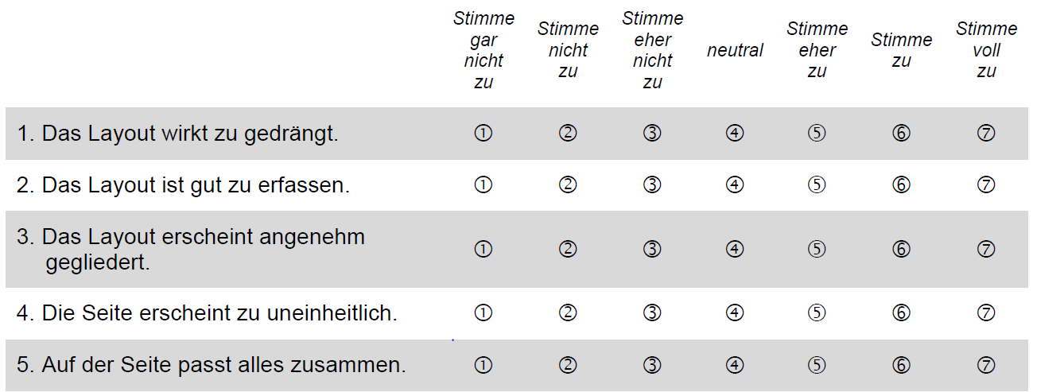
Struktur von UX Fragebögen
Frageformate, Items und Skalen
User Experience Questionnaire (UEQ)
Format: Semantisches Differential
unverständlich | O O O O O O O | verständlich
kompliziert | O O O O O O O | einfach
übersichtlich | O O O O O O O | verwirrend
leicht zu lernen | O O O O O O O | schwer zu lernen
Skala Durchschaubarkeit
als Mittelwert der 4 Items
VISAWI
Format: Aussagen mit Zustimmung/Ablehnung
Skala Einfachheit
als Mittelwert der 5 Items

Slide 15
Struktur von UX Fragebögen
Items und Skalen
Items = Die konkreten Fragen
Skala = Zusammenfassung mehrerer Items, die einen gemeinsamen UX Aspekt messen. Der Skalenname beschreibt diesen UX Aspekt inhaltlich.
Warum hat man mehrere Items pro Skala?
Man kann den UX Aspekt nicht mit einer einzigen Frage umschreiben
Je mehr Fragen man hat, desto weniger fallen Antwortfehler ins Gewicht, d.h. desto höher ist die Messgenauigkeit (Reliabilität)

Slide 16
Skalenstruktur – Wie hängen die Skalen zusammen?
Beispiel: User Experience Questionnaire
Attraktivität (Valenz)
Pragmatische Qualität
Hedonische Qualität
Effizienz
Stimulation
Durchschaubarkeit
Originalität
Steuerbarkeit

Slide 17
Welches Fragenformat ist besser?
Semantisches Differential versus Aussagen mit Zustimmung/Ablehnung
unverständlich | O O O O O O O | verständlich
kompliziert | O O O O O O O | einfach
übersichtlich | O O O O O O O | verwirrend
leicht zu lernen | O O O O O O O | schwer zu lernen
+
-
Wenig kognitiver Aufwand beim Ausfüllen
+
-
Schnelles Ausfüllen
+
-
Erfassen unmittelbaren subjektiven Eindruck
-
+
Gefahr von Fehlinterpretationen
-
+
Sehr gezielte Fragen möglich

Slide 18
Wie viele Antwortkategorien sollte man verwenden?
Semantisches Differential versus Aussagen mit Zustimmung/Ablehnung
unverständlich o o o o o verständlich
unverständlich o o o o o o o verständlich
unverständlich o o o o o o o o o verständlich
unverständlich o o o o o o o o o o o verständlich
Je mehr Kategorien, desto schwieriger wird die Entscheidung, aber je genauer kann man auch Unterschiede festmachen.
Lewis & Erdinc (2017): Kein gravierender Unterschied zwischen 7, 11 und 101 (Linie mit Slider) Stufen gefunden!
7 wird häufig verwendet. Scheint ein guter Trade-off zu sein!

Slide 19
UX Fragebögen
Einige typische Beispiele

Slide 20
SUS – System Usability Scale
Lehne stark ab
Stimme stark zu
Brooke, 1996: „A quick and dirty usability scale“
Ich kann mir sehr gut vorstellen, das System regelmäßig zu nutzen.
10 Items mit Zustimmung/Ablehnung.
Sehr verbreiteter Fragebogen.
Keine Skalen.
Liefert nur einen Gesamtscore zwischen 0 und 100.
Berücksichtigt nur pragmatische UX Aspekte (Durchschaubarkeit und Effizienz).
Ich empfinde das System als unnötig komplex.
Ich empfinde das System als einfach zu nutzen.
Ich denke, dass ich technischen Support brauchen würde, um das System zu nutzen.
Ich finde, dass die verschiedenen Funktionen des Systems gut integriert sind.
Ich finde, dass es im System zu viele Inkonsistenzen gibt.
Ich kann mir vorstellen, dass die meisten Leute das System schnell zu beherrschen lernen.
Ich empfinde die Bedienung als sehr umständlich.
Ich habe mich bei der Nutzung des Systems sehr sicher gefühlt.
Ich musste eine Menge Dinge lernen, bevor ich mit dem System arbeiten konnte.

Slide 21
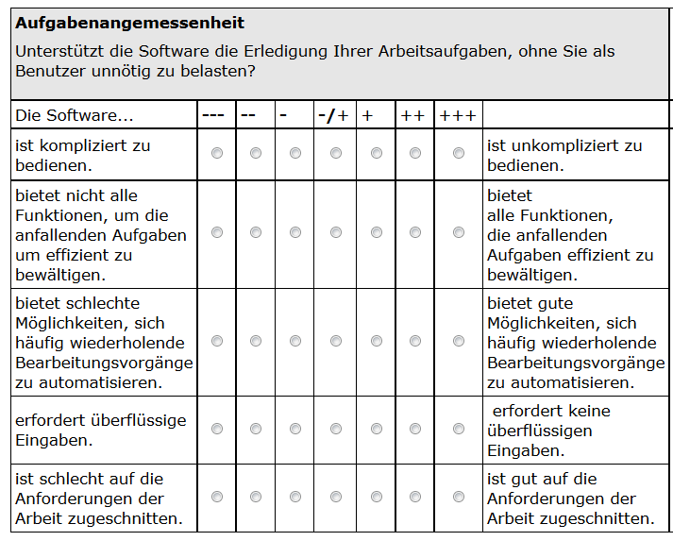
ISOMETRICS
Willumeit, Gediga & Hamborg, 1996
Aussagen mit Zustimmung/Ablehnung, 75 Items.
Orientiert sich an den Dimensionen der ISO 9241.
7 Skalen:
Erlernbarkeit
Selbstbeschreibungsfähigkeit
Erwartungskonformität
Aufgabenangemessenheit
Individualisierbarkeit
Fehlerrobustheit
Steuerbarkeit
Items für heutige Verhältnisse ziemlich sperrig formuliert!
Erfordert sehr viel Zeit zum Ausfüllen.

Slide 22
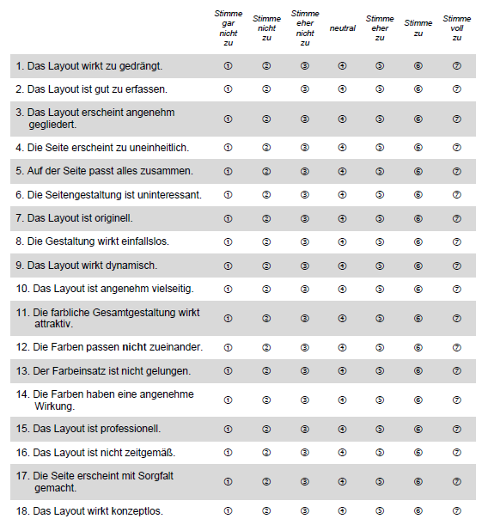
VISAWI – Messung visueller Schönheit
Mooshagen & Thielsch, 2010
Aussagen mit Zustimmung/Ablehnung, 18 Items.
Misst visuelle Schönheit einer Web-Seite. Geht aber auch für andere Arten von Produkten.
Es gibt eine Kurzversion mit 4 Items.
4 Skalen:
Einfachheit: Wirkt das Layout übersichtlich und strukturiert?
Vielfalt: Wirkt das Layout originell und dynamisch?
Farbigkeit: Wirkt die Farbwahl ästhetisch?
Kunstfertigkeit: Wirkt das Design durchdacht und professionell?
Web-Seite: visawi.uid.com/

Slide 23
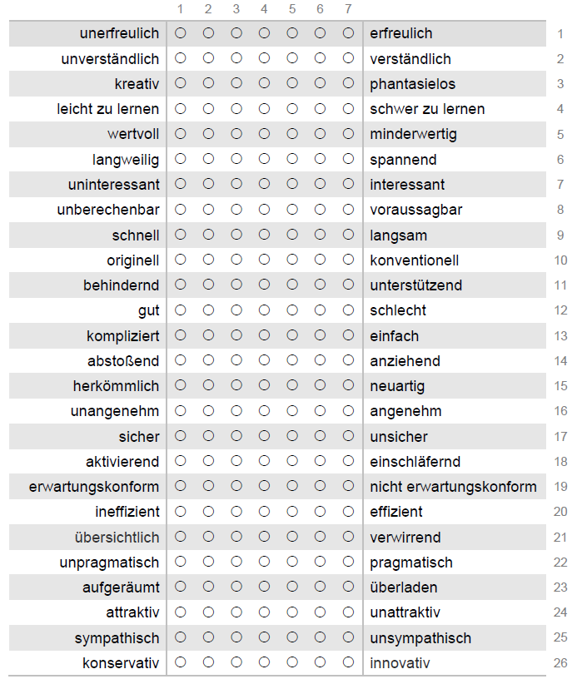
User Experience Questionnaire
Laugwitz, Schrepp & Held, 2006
Semantisches Differential mit 26 Items. Sehr breit einsetzbar (vom Haushaltsgerät bis zur Business Software).
Es gibt eine Kurzversion mit 8 Items.
6 Skalen:
Attraktivität: Generelle Einschätzung gut/schlecht.
Effizienz: Man seine Aufgaben ohne unnötigen Aufwand erledigen.
Durchschaubarkeit: Einfach zu verstehen und zu erlernen.
Steuerbarkeit: Nutzer kann die Interaktion gut kontrollieren.
Stimulation: Es ist interessant damit zu arbeiten.
Originalität: Ungewöhnlich und kreativ gestaltet.
Web-Seite: www.ueq-online.org

Slide 24
UX Fragebögen
Skalenbedeutung und Konstruktionsprozess

Slide 25
UX Fragebögen: Die Qual der Wahl
Warum gibt es so viele UX Fragebögen?
UEQ
PSSUQ
MPQO
SUS
MUMMS
PUEU
meCue
WAMMI
SUPR-Q
VISAWI
ISONORM
AttrakDiff
SUMI
ISOMETRICS
QUIS
SAM
WEBQUAL
PUTQ
USE

Slide 26
Was messen die verschiedenen UX Fragebögen eigentlich?
Jeder UX Fragebogen realisiert über die Skalen einen anderen Ausschnitt von UX
UEQ: 6 Skalen
Attraktivität
Effizienz
Durchschaubarkeit
Steuerbarkeit
Stimulation
Originalität
AttrakDiff2: 4 Skalen
Attraktivität
Pragmatische Qualität
Stimulation
Identität
Visawi: 4 Skalen zur visuellen Schönheit
Einfachheit
Vielfalt
Farbigkeit
Kunstfertigkeit
SUS: 1 Skala Usability
Die Skalen bestimmen was gemessen wird! Damit realisiert jeder Fragebogen ein anderes Konzept von UX.
Da UX so vielschichtig ist, lässt sich das nicht vermeiden.
Ein einziger UX Fragebogen wird niemals alle Aspekte von UX abdecken können, d.h. man muss den Fragebogen aussuchen, der zur eigenen Forschungsfrage am besten passt.
Es kann sein, dass man mehrere Fragebögen anwenden muss, um die inhaltlichen Fragen zu beantworten!

Slide 27
Vorsicht mit den Skalennamen
Immer auf die Items schauen!
UEQ: 6 Skalen
Attraktivität
Effizienz
Durchschaubarkeit
Steuerbarkeit
Stimulation
Originalität
AttrakDiff2: 4 Skalen
Attraktivität
Pragmatische Qualität
Stimulation
Identität
Messen Attraktivität und Stimulation in beiden Fragebögen inhaltlich die gleiche Eigenschaft?
Bei Attraktivität ist das der Fall, bei Stimulation nicht!!!!
UEQ Stimulation: uninteressant/interessant, langweilig/spannend, aktivierend/einschläfernd, wertvoll/minderwertig
Attrakdiff2 Stimulation: phantasielos/kreativ, originell/konventionell, innovativ/konservativ, neuartig/herkömmlich, mutig/vorsichtig, harmlos/herausfordernd, lahm/fesselnd
UEQ Originalität: kreativ/phantasielos, originell/konventionell, herkömmlich/neuartig, konservativ/innovativ

Slide 28
Wie entstehen UX Fragebögen?
Konstruktionsprozess am Beispiel des UEQ
2 Brainstorming Sessions mit UX Experten, die Vorschläge für Items erzeugen.
Lange Liste (>200) potentieller Items
Sitzung mit Experten, um Liste zu konsolidieren
Großer Datensatz mit allen Bewertungen
7 Studien in denen Personen verschiedene Produkte mit der 80 Item Liste bewerten
80 Items im Format eines semantischen Differentials
Faktorenanalyse
Skalen und pro Item eine Ladung auf der Skala
Auswahl der Items
Skalennamen festlegen
Übersetzungen
Validierungsstudien
Fertiger Fragebogen

Slide 29
Gibt es den „richtigen“ UX Fragebogen?
Die inhaltliche Fragestellung entscheidet, welchen Fragebogen man einsetzen sollte! Jeder UX Fragebogen hat andere Schwerpunkte!

Slide 30
UX Fragebögen
Benchmarks

Slide 31


Was sind Benchmarks?
Das wichtigste Hilfsmittel zur Interpretation der Ergebnisse!
Ist der jetzt eher groß oder eher klein?
180 cm
Asien
∅ 160 cm
Europa
∅ 180 cm
Trivial, aber oft ignoriert: Messergebnisse sind immer nur im Vergleich bedeutungsvoll!
Die reinen Skalenmittelwerte verraten nicht, ob ein Produkt eine ausreichende UX besitzt.
Hier helfen Benchmarks, die von vielen UX Standardfragebögen mitgeliefert werden.
Ein Benchmark ist schlicht eine Sammlung von Messergebnissen vieler Produkte mit dem Fragebogen.
Damit ist ein Vergleich des eigenen Ergebnisses mit den Ergebnissen anderer Produkte möglich.

Slide 32
UEQ Benchmark
Basiert auf Daten von 18483 Personen aus 401 Studien zu unterschiedlichen Produkten (Business Software, Web-Seiten, Web-Shops, etc.).
Fast alle untersuchten Produkte sind fertige marktreife Produkte, d.h. die durchschnittliche UX Qualität reflektiert das aktuelle Marktumfeld.

Slide 33
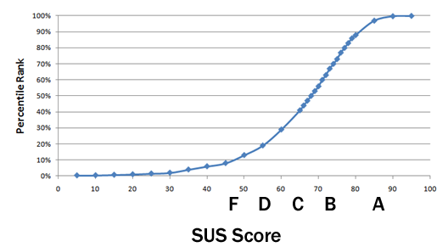
SUS Benchmark
5 Kategorien abhängig vom Gesamt-Score (A bedeutet unter den besten 10%). Ähnliches Prinzip wie beim UEQ, nur sind die Kategorien etwas anders verortet.

Slide 34
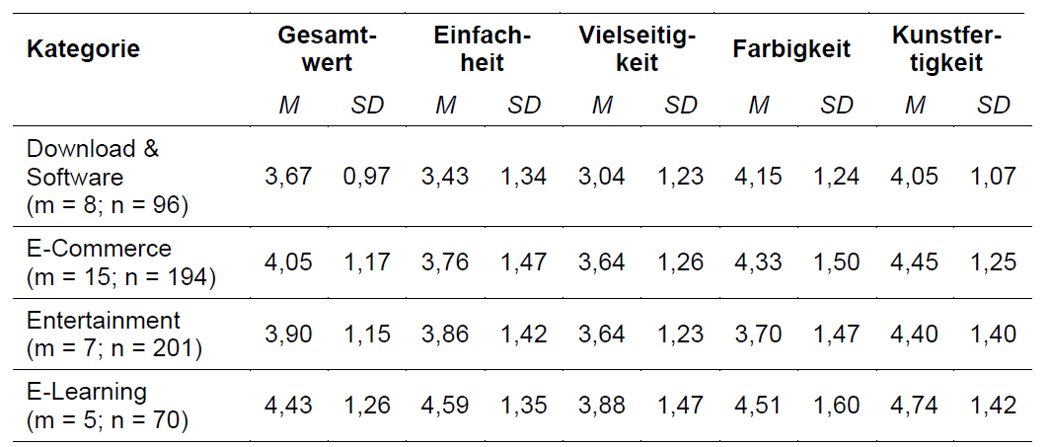
VISAWI Benchmark
Der VISAWI Benchmark zeigt Mittelwerte und Standardabweichungen von Evaluationen typischer (deutscher) Web Seiten in verschiedenen Kategorien.

Slide 35
DEN richtigen Fragebogen finden

Slide 36
Wie findet man den richtigen Fragebogen?
Erst mal überlegen welche UX Eigenschaften wichtig sind.
Analysiert man vorhandene Fragebögen oder die Literatur zum Thema UX, so kann man typische UX Aspekte erkennen, die häufig genannt werden.
Beispiele:
Effizienz: Die Nutzer können ihre Aufgaben ohne unnötigen Aufwand mit dem Produkt erledigen.
Steuerbarkeit: Die Nutzer haben stets die volle Kontrolle über die Interaktion.
Schönheit: Das User Interface des Produkts wirkt auf die Nutzer schön und ansprechend gestaltet.
Vertrauen: Die Anwendung vermittelt den Eindruck, dass eingegebene Daten in sicheren Händen sind und nicht missbraucht werden, um den Nutzer zu schädigen.
Etc.
Man sollte natürlich einen Fragebogen verwenden, der die für das evaluierte Produkt wichtigsten UX Aspekte misst!

Slide 37
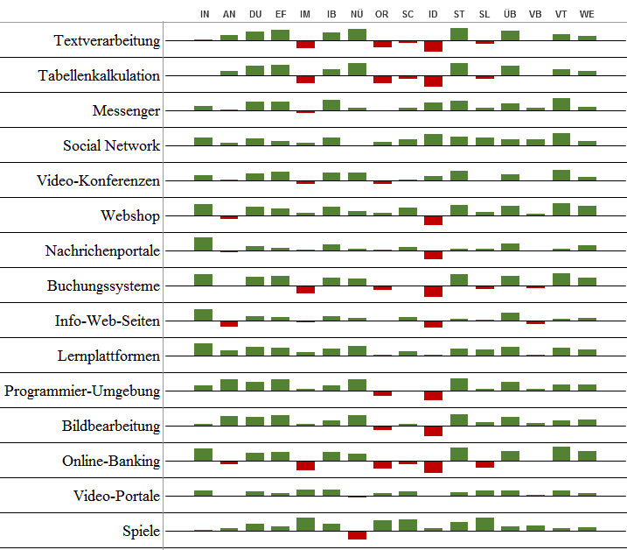
Welche UX Qualitätsaspekte sind wichtig?
Winter, Schrepp, Hinderks & Thomaschewski (2015, 2017)
16 UX Aspekte
15 Produktkategorien
Wenig überraschend ergaben sich starke Unterschiede in der Einschätzung der Wichtigkeit der UX Aspekte zwischen den Produktkategorien!
Es gibt auch starke interindividuelle Unterschiede zwischen Personen, aber die Art des Produkts und damit der Typ der Interaktion hat einen massiven Einfluss darauf, welche UX Aspekte wie wichtig sind!
Welche Aspekte man für eine Evaluation messen sollte, hängt also stark davon ab, von welcher Art das Produkt ist!!

Slide 38
Gilt das auch in anderen Kulturen?
Unterschiede zwischen deutschen (rot) und indonesischen (blau) Nutzern
Letztlich sind die Unterschied bis auf einzelne Ausnahmen gering. Der Produkttyp bestimmt welche UX Aspekte wichtig sind und welche nicht!

Slide 39
Interessiert nur, was die Nutzer wichtig finden?
Es gibt auch noch den Hersteller oder Auftraggeber!
Auch der Hersteller eines Produkts hat in der Regel Vorstellungen, was ihm in Bezug auf UX wichtig ist. Diese sind oft auch aus Marketing-Sicht getrieben und müssen sich nicht mit den Vorstellungen der Nutzer decken!
Beispiel: Entwicklungsumgebung
Studenten (UX-Kontext)
Experten (UX-Kontext)
Experten (Demo-Kontext)
Inhaltsqualität (IN); Anpassbarkeit (AN); Durchschaubarkeit (DU); Effizienz (EF); Intuitive Bedienung (IB); Nützlichkeit (NÜ); Originalität (OR); Schönheit (SC); Steuerbarkeit (ST); Stimulation (SL); Übersichtlichkeit (ÜB); Vertrauen (VT); Wertigkeit (WE)

Slide 40
Vorgehen zur Auswahl des bestpassenden Fragebogens
Schritt für Schritt
Überlegen, welche UX Aspekte für die Nutzer des Produkts wichtig sind
Herausfinden, ob es aus Produktsicht (Marketing, Produktdemos, etc.) weitere wichtige UX Aspekte gibt
Die beiden Listen konsolidieren!
Herausfinden, welcher Fragebogen am besten passt oder sich für eine Kombination aus Fragebögen entscheiden!

Slide 41
Vorgehen zur Auswahl des bestpassenden Fragebogens
Dimensionsliste
Faktor | SUS | QUIS | PUEU | SUMI | IsoNorm | PSSUQ | PUTQ | IsoMetrics | AttrakDiff 2 | UEQ | VisAWI | meCUE | SUPR-Q | alternative Beschreibung
Anpassbarkeit |  |  |  |  | X |  | X | X |  |  |  |  |  | Individualisierbarkeit, Personalisierbarkeit
Durchschaubarkeit | X | X |  | X | X | X | X | X |  | X |  | X |  | Erlernbarkeit, Lernförderlichkeit
Effizienz |  |  |  | X | X |  | X | X |  | X
Identität |  |  |  |  |  |  |  |  | X |  |  | X
Immersion |  |  |  |  |  |  |  |  |  |  |  | X
Intuitive Bedienung
Nützlichkeit |  |  | X | X |  | X |  |  |  |  |  | X
Originalität |  |  |  |  |  |  |  |  |  | X | X
Schönheit |  |  |  |  |  |  |  |  | X | X | X | X | X | Attraktivität
Steuerbarkeit |  | X |  | X | X | X | X | X |  | X |  |  |  | Kontrollierbarkeit, Fehlertoleranz, Robustheit
Stimulation |  |  |  |  |  |  |  |  | X | X
Übersichtlichkeit |  | X |  |  |  |  |  |  |  |  | X
Verbundenheit |  |  |  |  |  |  |  |  |  |  |  | X | X | Loyalität, Bindung
Vertrauen |  |  |  |  |  |  |  |  |  |  |  |  | X | Vertrauen
Vollständigkeit |  |  |  |  | X |  |  | X
Wertigkeit |  |  |  |  |  |  |  |  |  |  | X |  |  | Professionelle Gestaltung, Kunstfertigkeit

Slide 42
Was muss man bei der DatenErhebung beachten?

Slide 43
Daten richtig erheben
Typische Fehler vermeiden!
Hier muss man die verschiedenen Einsatzszenarien unterscheiden:
Fragebogen nach einem Usability Test
Online Fragebögen
Wichtig in beiden Fällen:
Teilnehmer nicht durch die Instruktion in eine Richtung lenken!
Schlecht: In den letzten Monaten haben sich zahlreiche Besucher über unsere Web-Seite beschwert. Damit wir ein besseres Bild bekommen, an wo der dringendste Verbesserungsbedarf liegt, würden wir Sie bitten den folgenden Fragebogen auszufüllen.
Besser: Sie haben in den letzten Monaten unsere Web-Seite besucht. Wir sind natürlich daran interessiert, wie zufrieden oder unzufrieden sie mit dieser Web-Seite sind und würden Sie daher bitten, den folgenden Fragebogen auszufüllen.
.

Slide 44
Daten richtig erheben: Nach einem Usability Test
Usability Tests und Fragebögen ergänzen sich sehr gut. Deshalb ist das ein sehr häufiges Szenario.
Wichtige Punkte:
Fragebogen direkt nach der Aufgabenbearbeitung und vor der Diskussion ausgeben!
Den Teilnehmer vor dem Ausfüllen des Fragebogens nicht beeinflussen.
Motivieren, dass das zusätzliche Feedback über den Fragebogen wichtig ist.
Bei für die Teilnehmer ungewöhnlichem Fragebogen-Format (z.B. semantischem Differential), dieses kurz ansprechen und begründen (z.B. „erlaubt direktes Feedback zum subjektiven Eindruck“).
Ggfs. erklären, dass es sich um einen etablierten UX Fragebogen handelt.

Slide 45
Daten richtig erheben: Online Fragebögen
Da man hier wenig Kontrolle hat, sind zusätzliche demographische Daten (Alter, Geschlecht, Nutzungsdauer, Motivation zur Nutzung, etc.) wichtig, um die Daten später gut interpretieren zu können.
Vorsicht mit Motivation durch Belohnungen (z.B. Verlosung von Gutscheinen unter den Teilnehmern).
Erhöht die Motivation teilzunehmen
ABER: Vermindert die Datenqualität (einige klicken nur schnell durch)
Hier sollte man immer Möglichkeiten vordenken, wie man Teilnehmer ausfiltern kann, die nicht ernsthaft geantwortet haben (Antwortzeiten erfassen, interne Konsistenz der Antworten)
15-25% unbrauchbare Antworten sind nicht ungewöhnlich!

Slide 46
Vorsicht: Vorher prüfen, ob der Fragebogen für die Zielgruppe passt!
Manche Fragen kann man nicht jedem stellen!
Manchen UX Fragebögen sieht man an, dass sie hauptsächlich mit Studenten als Testpersonen und rein innerhalb einer Universität entwickelt wurden!
Bei Einsätzen im professionellen Umfeld können einige der Fragen unter Umständen Reaktanz (schlicht gesagt fühlt sich der Befragte nicht ernst genommen) auslösen!
D.h. vor Einsatz immer überlegen, ob es hier Probleme geben könnte und ggfs. einen kleinen Pretest machen.
Das Produkt ist wie ein Freund für mich.
Ohne das Produkt kann ich nicht leben.
Sind diese UX‘ler jetzt total bescheuert!?

Slide 47
Wie Wertet man die Daten auS?

Slide 48

Datenqualität sicherstellen
Nicht jeder füllt den Fragebogen sorgfältig aus!
Speziell bei Online Fragebögen!
Wichtig: Daten ansehen und fragwürdige Datensätze vor der Auswertung eliminieren!
Wie findet man die?
Antwortzeiten (Online) messen
Inkonsistenzen finden
Rohdaten ansehen

Slide 49
Datenqualität sicherstellen
Wer nur schnell ohne Überlegung durchklickt produiert Inkonsistenzen
unverständlich | O O O O O X O | verständlich
kompliziert | X O O O O O O | einfach
übersichtlich | O X O O O O O | verwirrend
leicht zu lernen | O O O O O X O | schwer zu lernen
Items einer Skala messen ähnliche Eigenschaften. Viele Inkonsistenzen sind verdächtig!
Natürlich können einzelne Inkonsistenzen immer mal vorkommen (verklickt, nicht genau hingesehen, falsche Zeile erwischt, etc.).
Bei einer Inkonsistenz wird man einen Datensatz nicht verwerfen. Falls sehr viele Inkonsistenzen vorhanden sind, ist das aber ein Hinweis auf schlampiges Ausfüllen.
Beispiel: UEQ-Heuristik -> Wenn bei mindestens 3 Skalen massive Abweichungen zwischen bester und schlechtester Bewertung auftreten, den Datensatz rauswerfen.

Slide 50
Daten auswerten
Nur nicht überinterpretieren!
Große Fehlerbalken stehen für eine ungenaue Messung!
Mögliche Gründe:
Kleine Stichprobe
Teilnehmer haben stark unterschiedliche Ansichten
Überinterpretieren der Ergebnisse vermeiden!
Tolles UI!
Wirklich?

Slide 51
Daten auswerten
Stichprobeneffekte
Wir testen mit einer Stichprobe aus der Menge aller Nutzer.
Da sich Nutzer in ihrer Ansicht zum Produkt unterscheiden, spielt es eine Rolle welche Nutzer in der Stichprobe enthalten sind.
Speziell bei kleinen Stichproben muss man daher zufällige Schwankungen des gemessenen Wertes in Betracht ziehen.
Alle relevanten Nutzer
Wahrer Wert UX = 2.0
Stichprobe A
UX = 2.2
Stichprobe B
UX = 1.7

Slide 52
Daten auswerten
Nur nicht überinterpretieren!
Fehlerbalken = 95% Konfidenzintervall für den wahren Wert
D.h. große Fehlerbalken bedeuten, dass das Ergebnis wenig verlässlich ist und vorsichtig interpretiert werden sollte.

Slide 53
Vergleich von Ergebnissen
Signifikanztests
Typische Fragen bei der Interpretation der Daten:
Ist das Ergebnis besser als im letzten Test?
Ist das Ergebnis besser als eine Vergleichsanwendung?
Diese Fragen kann man nur über einen statistischen Test beantworten!
Nur auf die Fehlerbalken zu schauen, reicht hier nicht!
Alle relevanten Nutzer
Wahrer Wert UX = 2.0
Ein Signifikanz-Test prüft, ob sich ein Effekt durch die Stichprobenauswahl oder andere zufällig Effekte erklären lässt oder „echt“ ist.
Stichprobe A
UX = 2.2
Stichprobe B
UX = 1.7

Slide 54
Vergleich von Ergebnissen
Signifikanztests
Two sample T-Test assuming unequal variances This sheet shows a simple T-Test to check if the scale means of two measured products differ significantly. As default the Alpha-Level 0.05 is used, but you can simply change this value in this sheet if you want to use a different level.
Alpha level: | 0,05
Attraktivität | 0,0383 | Significant Difference
Durchschaubarkeit | 0,0211 | Significant Difference
Effizienz | 0,0040 | Significant Difference
Steuerbarkeit | 0,1111 | No Significant Difference
Stimulation | 0,4620 | No Significant Difference
Originalität | 0,9867 | No Significant Difference

Slide 55
Wie Präsentiert man die Ergebnisse?

Slide 56
Ergebnisse präsentieren
Sauberes Sammeln von Daten alleine nützt wenig!
Wenn aus den Ergebnissen Aktionen abgeleitet werden sollen, muss man diese „verkaufen“.
Die Zielgruppe der guten oder schlechten Nachrichten (Manager, Produktverantwortliche, Entwickler, etc.) hat aber meist wenig Wissen im Bereich UX oder im Einsatz von UX Methoden!
Man muss daher viel Wert darauf legen, diese Kollegen abzuholen!

Slide 57
Ergebnisse präsentieren
Wichtig: Klarstellen, dass der verwendete Fragebogen ein etabliertes Messinstrument für UX ist!
Numerische Messergebnisse wirken dann vertrauenswürdig!
Zum Beispiel wissenschaftliche Publikationen dazu zitieren (die gibt es zu jedem Standardfragebogen!)

Slide 58
Vergleich mit anderen Produkten hilft bei der Interpretation
Zuhörer nicht mit Zahlen alleine lassen
Ein Vergleich zu anderen Produkten ist einfach zu interpretieren!
Statements wie „Verglichen zu den 401 Produkten im Benchmark ist das evaluierte unter den 25% schlechtesten Ergebnissen“ machen eine klare Ansage!

Slide 59
Semantische Interpretation liefern!
Zuhörer nicht mit Zahlen alleine lassen
Eine Interpretation mit klaren Bezügen zum Produkt (z.B. Ergebnissen aus Usability Tests, Kundenfeedback, Diskussionen im Vorfeld) geben!
Um Verbesserungen anstoßen zu können, ist es wichtig die Deutung der Ergebnisse in der Hand zu behalten.
Wenn man die Interpretation der Ergebnisse nicht mit beeinflusst, werden andere (PM, DEV) dieiDaten interpretieren.
Deren Interpretation wird in der Regel eher weniger zutreffend sein, als die Interpretation des UX Experten!
Deshalb: Nicht zu zurückhaltend sein! Klare Interpretation vorgeben! Auch wenn die evtl. etwas spekulativ sind!

Slide 60
Semantische Interpretation liefern!
Zuhörer nicht mit Zahlen alleine lassen
Unsere Terminologie ist inkonsistent!
UI wirkt langweilig. Nur Formulare und Tabellen.
Instabil?
Typische Use Cases gut unterstützt!
Teilnehmer fanden Konzept innovativ

Slide 61

Vorsicht Werbung!
Gibt es bei Amazon als Paperback oder als E-Book.

Slide 62
The End!

